Slide 1
Βασικές Αρχές της Χημείας του Λυκείου ως εργαλεία ερμηνείας του κόσμου
Διαλέξεις 1 & 2 – 07/10/2024

Slide 2
Περιεχόμενα Διάλεξης
Στόχος: Η προσέγγιση πραγματικών φαινομένων και προβλημάτων του κόσμου με τη βοήθεια της Χημείας του Λυκείου.
Γιατί σας είναι χρήσιμη η σημερινή διάλεξη:
Για να έρθετε σε επαφή με τον τρόπο σκέψης που το μάθημα της Χημείας θέλει να εμφυσήσει από φέτος.
Για να κατανοήσετε τη Χημεία ως εργαλείο ερμηνείας του κόσμου και επίλυσης προβλημάτων και όχι μόνο σαν μάθημα.
Για να έρθετε σε επαφή με το λεξιλόγιο της χημείας και να το συνηθίζετε.
Notes:
Σκοπός της σημερινής διάλεξης είναι να εξερευνήσουμε μαζί τις βασικές αρχές της Χημείας που μάθατε στο Λύκειο. Μέχρι σήμερα μαθαίνατε τη Χημεία με το στενό στόχο να πάρετε ένα μεγαλύτερο βαθμό. Στόχος μου είναι να σας δείξω ότι η Χημεία που ήδη ξέρετε είναι, ακόμη και σε αυτό το επίπεδο που τη γνωρίσατε, ένα πολύτιμο εργαλείο κατανόησης και ερμηνείας του κόσμου.
Πριν ξεκινήσουμε θα ήθελα από εσάς δύο χάρες.
Ακόμη και σε αυτό το απλοϊκό επίπεδο που βρισκόμαστε σήμερα θα χαϊδέψω το γκάζι. Η διάλεξη θα έχει πολλές πληροφορίες, πολύ περισσότερες από αυτές που ενδεχομένως θα μπορέσετε να αφομοιώσετε. ΜΗ ΤΡΟΜΑΞΕΤΕ και ΜΗ ΦΟΒΗΘΕΙΤΕ αν δεν καταλαβαίνετε στην αρχή τα πάντα. Το να κάνουμε στάχτη τον τρόπο σκέψης που σας καλλιεργείσαι το Λύκειο και να διαμορφώσουμε τον τρόπο σκέψης του Μηχανικού δε θα γίνει σε μια μέρα. Μείνετε μαζί μας. Διαβάστε. Ελάτε με απορίες. Θέλω να έχετε θάρρος.
Είναι η πρώτη φορά που προσεγγίζουμε και εμείς το μάθημα με αυτό τον τρόπο. Πιθανόν δε θα είναι όλα στον ιδανικό βαθμό. Ίσως γίνουν στην πορεία και λάθη. Για αυτά ζητάω εκ των προτέρων συγνώμη. Θα τα βρούμε και θα βελτιωνόμαστε μέσα στο εξάμηνο.

Slide 3
Θεμελιώδεις έννοιες και μεγέθη της Χημείας
01

Slide 4
Θεμελιώδεις Έννοιες & Μεγέθη
Ύλη (matter), είναι οτιδήποτε καταλαμβάνει χώρο και έχει μάζα.
Ουσία (substance), είναι μια μορφή ύλης που έχει ορισμένη σύνθεση και διακριτές ιδιότητες.
Οι ουσίες διακρίνονται σε στοιχεία (elements) και ενώσεις (compounds).
  Στοιχείο, είναι μια ουσία που δεν μπορεί να διαχωριστεί περαιτέρω σε απλούστερες ουσίες με χημικές μεθόδους.
  Ένωση, είναι μια ουσία που αποτελείται από άτομα δύο ή περισσοτέρων στοιχείων χημικά ενωμένων σε σταθερές αναλογίες.
Μείγμα (mixture), είναι ο συνδυασμός δύο ή περισσοτέρων ουσιών στο οποίο αυτές διατηρούν τις ξεχωριστές τους ταυτότητες.
  Όταν η σύνθεση ενός μείγματος είναι ίδια σε κάθε τμήμα του (ομοιόμορφη), ονομάζεται ομογενές μείγμα (homogeneous mixture). Τα ομογενή μείγματα ονομάζονται διαλύματα (solutions).
  Όταν ένα μείγμα έχει μη ομοιόμορφη σύνθεση, ονομάζεται ετερογενές μείγμα (heterogeneous mixture).
Όλες οι ουσίες εμφανίζονται θεμελιωδώς σε τρεις καταστάσεις: στερεή (solid state),
υγρή (liquid state) και αέρια (gaseous state).

Slide 5
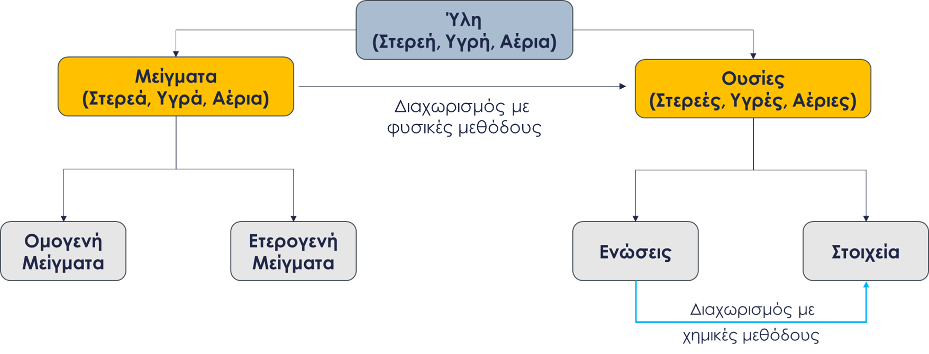
Θεμελιώδεις Έννοιες & Μεγέθη
Ερώτηση κατανόησης 1: Είναι σωστή αυτή η ταξινόμηση κατά την άποψη σας;

Slide 6
Θεμελιώδεις Έννοιες & Μεγέθη
Ύλη
(Στερεή, Υγρή, Αέρια)
Ουσίες
(Στερεές, Υγρές, Αέριες)
Ενώσεις
Στοιχεία
Διαχωρισμός με
χημικές μεθόδους
Διαχωρισμός με
φυσικές ή χημικές μεθόδους
Μείγματα
(Στερεά, Υγρά, Αέρια)
Ομογενή
Μείγματα
Ετερογενή
Μείγματα

Slide 7
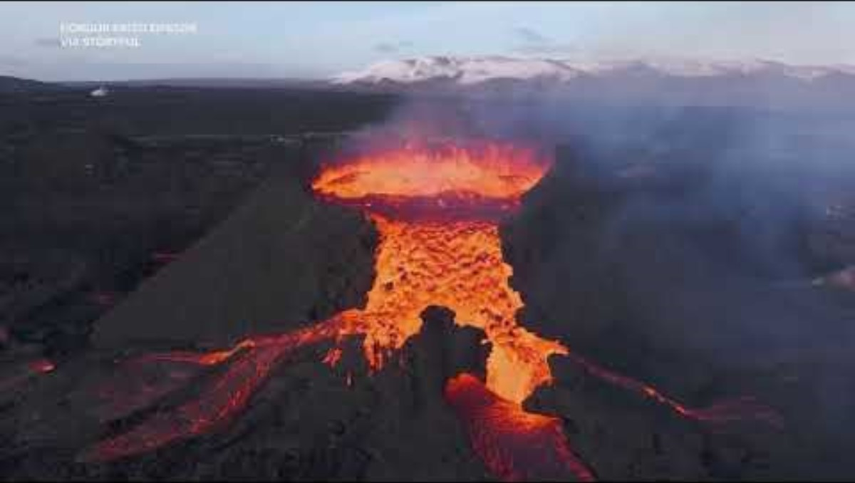

Slide 8
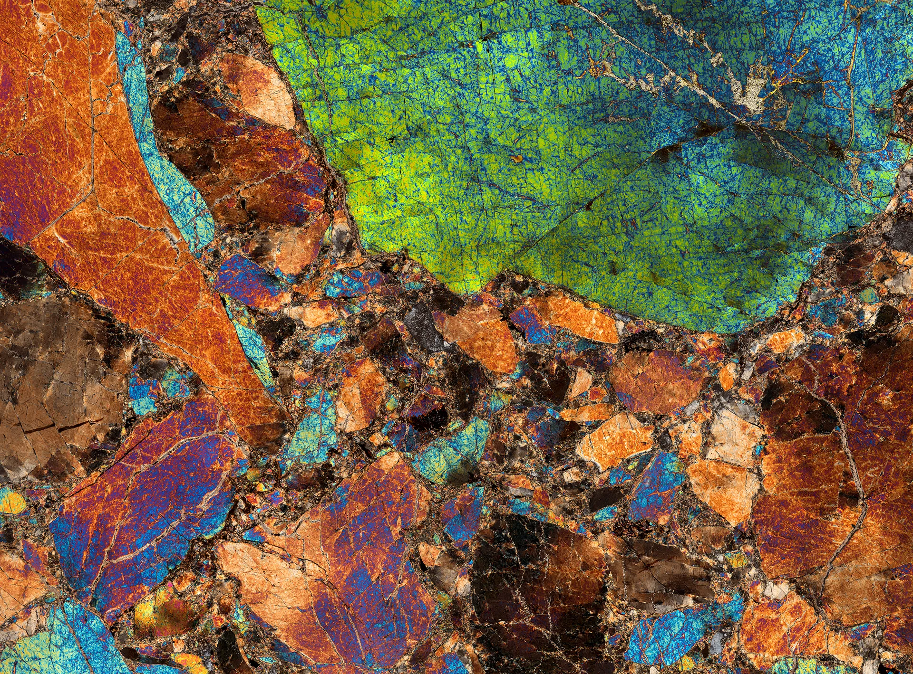
https://www.wired.com/story/capturing-meteorites-mineral-mosaics/
Notes:
Μετεωριτικός ολιβίνης (Mg, Fe)2SiO4. Οι ολιβίνες εμφανίζονται τόσο σε μαφικά (πλούσια σε Mg και Fe) όσο και σε υπερμαφικά (πλούσια σε Mg και Fe και επιπλέον με χαμηλό Si) πυριγενή πετρώματα και ως πρωτογενές ορυκτό σε ορισμένα μεταμορφωμένα πετρώματα.

Slide 9
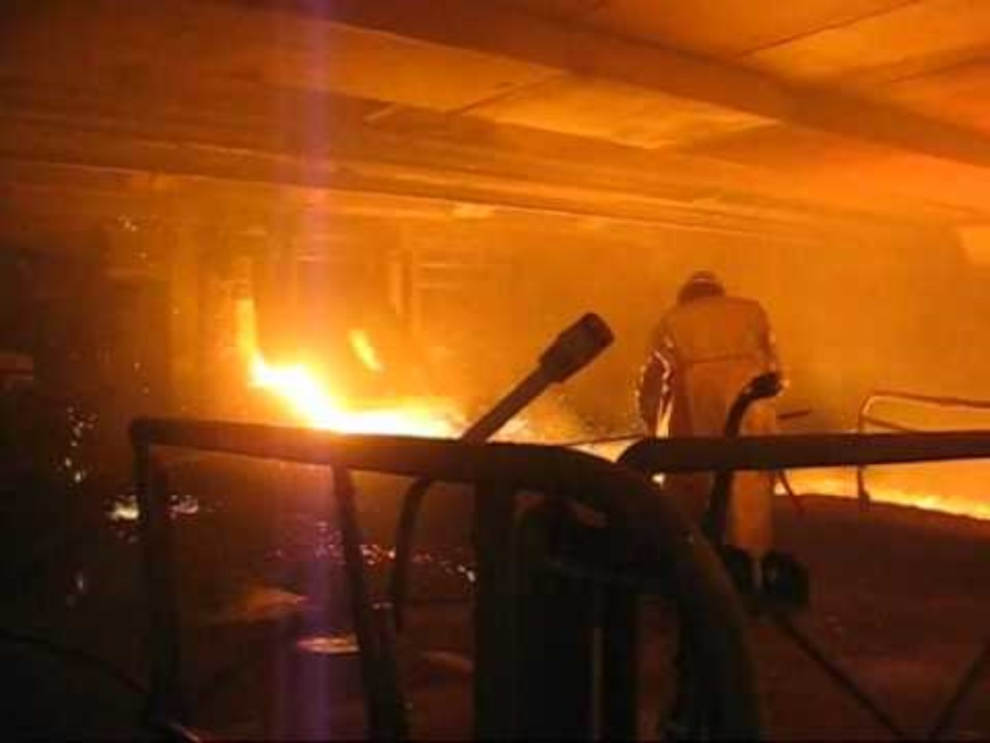

Slide 10
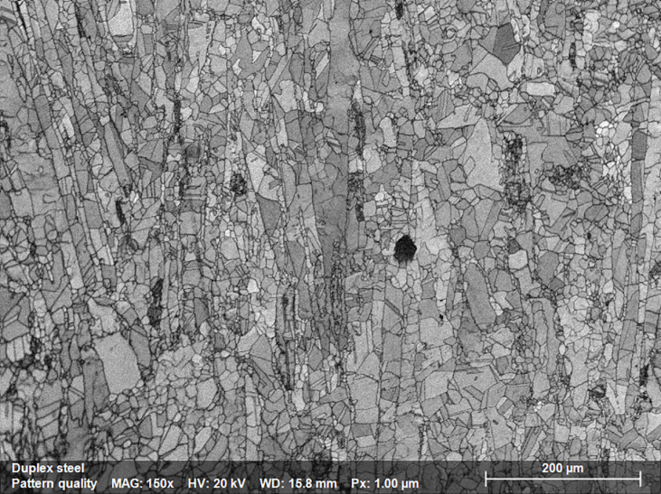
https://www.bruker.com/fr/products-and-solutions/elemental-analyzers/eds-wds-ebsd-SEM-Micro-XRF/quantax-ed-xs/characterization-of-microstructural-features-in-stainless-steels.html
Notes:
Μικροδομή από ηλεκτρονικό μικροσκόπιο ενός ανοξείδωτου χάλυβα Duplex. Τα κύρια κραματικά στοιχεία (εκτός του Fe) για την πιο δημοφιλή κατηγορία 2205 είναι το Cr (21 -23%), το Ni (4,5 – 6,5%) και το Mo (2,5-3,5%).
Έχουν εφάμιλλη ή και μεγαλύτερη αντοχή στη διάβρωση σε σχέση με τους κοινούς ανοξείδωτους χάλυβες. Επίσης έχουν μεγαλύτερη μηχανική αντοχή και έτσι μπορούν να χρησιμοποιηθούν σε πιο λεπτά πάχη στις εφαρμογές τους, οδηγώντας σε ελάττωση του βάρους των κατασκευών.

Slide 11
Θεμελιώδεις Έννοιες & Μεγέθη
Η αναγνώριση (ή ταυτοποίηση) των ουσιών γίνεται μέσω των ιδιοτήτων (properties) τους.
Μια φυσική ιδιότητα (physical property) μετριέται και παρατηρείται χωρίς τη μεταβολή της σύνθεσης ή της ταυτότητας της ουσίας.
Μια χημική ιδιότητα (chemical property) συνδέεται με την παρατήρηση μιας χημικής μεταβολής (chemical change) που μεταβάλλει τη σύνθεση των ουσιών που συμμετέχουν και παράγει νέες.
Κάθε μετρήσιμη ιδιότητα της ύλης μπορεί να επιπλέον να διακριθεί σε εκτατική (extensive) ή εντατική (intensive).
  Η τιμή μιας εκτατικής ιδιότητας εξαρτάται από την ποσότητα της ύλης που εξετάζεται, δηλαδή είναι προσθετική.
  Η τιμή μιας εντατικής ιδιότητας δεν εξαρτάται από την ποσότητα της ύλης, δηλαδή δεν είναι προσθετική.

Slide 12
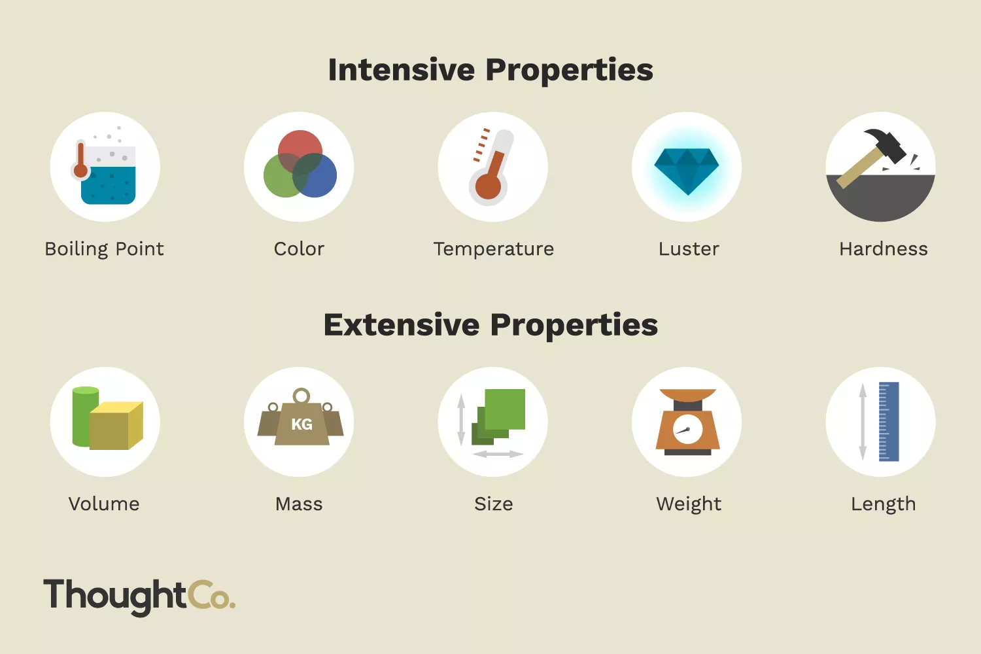
Θεμελιώδεις Έννοιες & Μεγέθη
https://www.thoughtco.com/intensive-vs-extensive-properties-604133

Slide 13
Θεμελιώδεις Έννοιες & Μεγέθη
Μέτρηση (measurement), είναι η συσχέτιση φαινομένων ή ιδιοτήτων με αριθμούς. Μέσω της διαδικασίας της μέτρησης γίνεται ποσοτικοποίηση των χαρακτηριστικών (quantification of attributes) αντικειμένων ή συμβάντων. Η μέτρηση μπορεί στη συνέχεια να χρησιμοποιηθεί για να γίνουν συγκρίσεις με άλλα ή αντίστοιχα αντικείμενα ή συμβάντα.
Οι μετρήσεις γίνονται με τη βοήθεια οργάνων ή συσκευών. Μακροσκοπικές ιδιότητες (macroscopic properties) ή χαρακτηριστικά μπορούν να μετρηθούν συνήθως άμεσα. Μικροσκοπικές ιδιότητες (microscopic properties) (σε κλίμακα ατομική ή μοριακή) γίνονται έμμεσα.
Το Διεθνές Σύστημα Μονάδων (Système Internationale d’Unités, SI) καθορίζει τις 7 θεμελιώδεις ποσότητες και τις αντίστοιχες μονάδες μέτρησης, από τις οποίες προκύπτουν οι υπόλοιπες (παράγωγες).
Οι μονάδες του SI είναι μετρικές μονάδες, συσχετίζονται δηλαδή δεκαδικά (με δυνάμεις του 10).

Slide 14
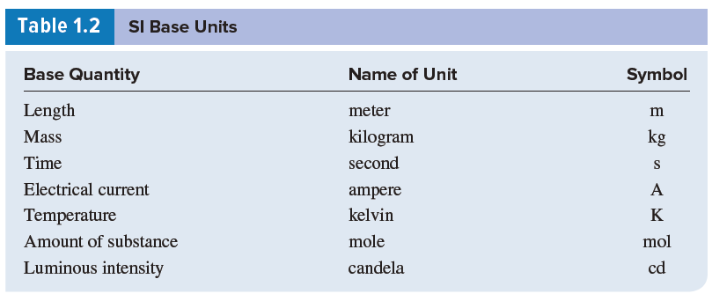
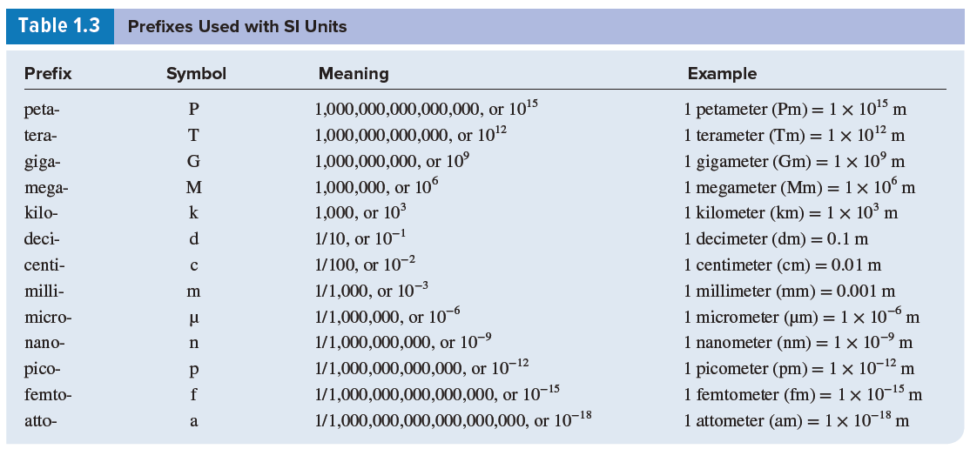
Θεμελιώδεις Έννοιες & Μεγέθη

Slide 15
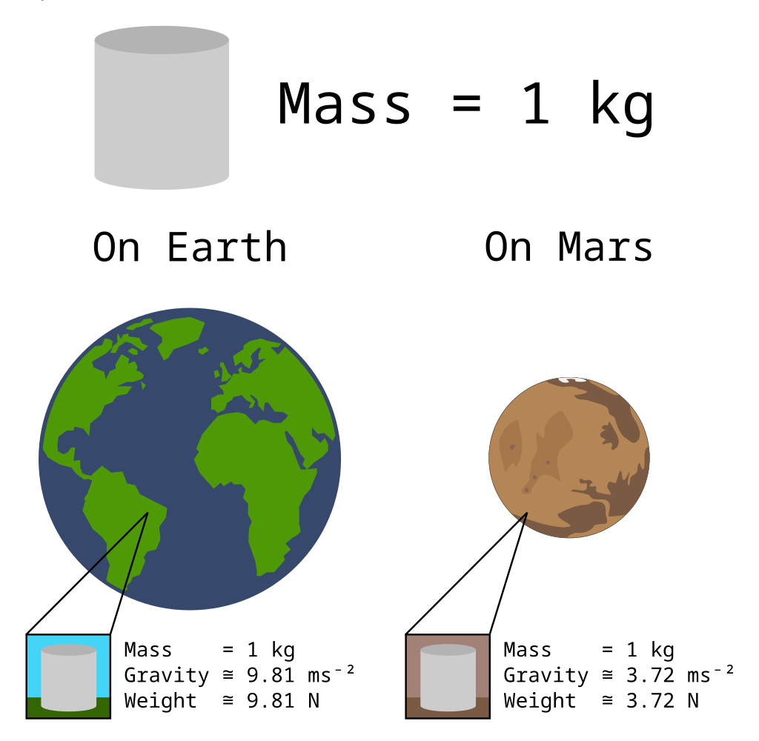

Θεμελιώδεις Έννοιες & Μεγέθη
Το Βάρος (weight), είναι η δύναμη που ασκεί το πεδίο βαρύτητας πάνω σε ένα αντικείμενο. Η Μάζα (mass) παραδοσιακά θεωρείται μέτρο της ποσότητας ύλης που κατέχει ένα αντικείμενο.
Στη Χημεία μας ενδιαφέρει η μάζα. Η διαδικασία μέτρησης της μάζας ονομάζεται ζύγιση (παραδόξως στα αγγλικά weighing).

Slide 16
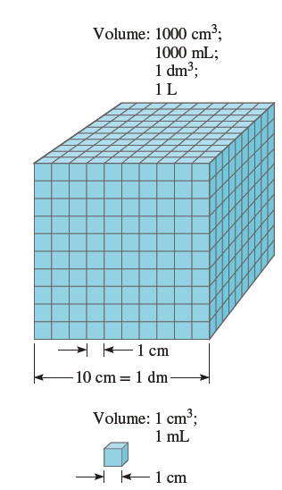

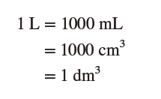

Θεμελιώδεις Έννοιες & Μεγέθη
Ο Όγκος (Volume), είναι ένα μέτρο του τρισδιάστατου χώρου που καταλαμβάνει ένα τμήμα ύλης ή που περικλείεται από μια επιφάνεια.
Εναλλακτικά: ονομάζεται επίσης και χωρητικότητα (η ποσότητα του χώρου που καταλαμβάνει ένα αντικείμενο). Η μονάδα μέτρησης είναι παράγωγη και είναι το m³.
Στη Χημεία και στην έρευνα χρησιμοποιούμε πιο συχνά τις υποδιαιρέσεις:
Ακόμη μια κοινή μονάδα όγκου είναι το λίτρο (liter) που είναι ο όγκος που καταλαμβάνει ένα κυβικό δεκατόμετρο.
Και προφανώς ένα χιλιοστόλιτρο (milliliter, mL) ισούται με ένα κυβικό εκατοστό:

Slide 17


Θεμελιώδεις Έννοιες & Μεγέθη
H Πυκνότητα (Density), είναι η μάζα ανά μονάδα όγκου μιας ουσίας. Είναι μια παράγωγη ποσότητα με μονάδα kg/m³.
Για τις περισσότερες χημικές εφαρμογές η μονάδα είναι δύσχρηστη και συνήθως χρησιμοποιούμε υποδιαιρέσεις, κυρίως g/mL ή g/L.
Στην καθημερινότητα ενός Μεταλλειολόγου – Μεταλλουργού Μηχανικού το kg/m³ ή και ο t/m³ είναι συνηθισμένες μονάδες.

Slide 18
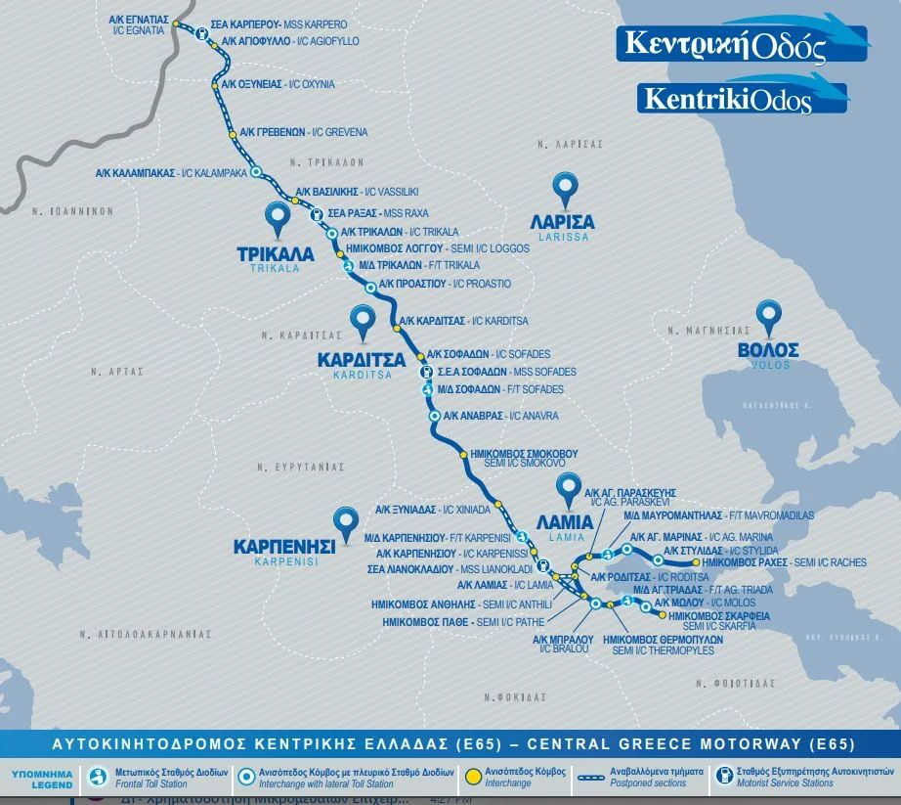
Υπολογιστικό πρόβλημα – Η επίδρασης της πυκνότητας στο κόστος μεταφοράς
Με την ολοκλήρωση του έργου θα ενισχυθεί η ασφάλεια οδικών μετακινήσεων και μεταφορών, θα πραγματοποιηθεί επίτευξη ταχύτερων και οικονομικότερων μεταφορών, θα υπάρξει άρση της συγκοινωνιακής απομόνωσης της Κεντρικής Ελλάδας, ενίσχυση περιοχών που βρίσκονται σε φάση αναπτυξιακής μετάβασης, ώθηση τουριστικής ανάπτυξης της Περιφέρειας και διευκόλυνση διεθνών μεταφορών προς τη Δυτική και Κεντρική Ευρώπη.
XΡΟΝΟΙ ΜΕΤΑ ΤΗΝ ΟΛΟΚΛΗΡΩΣΗ ΤΟΥ ΕΡΓΟΥ: Λαμία – Εγνατία Οδός: 1h 45min, Αθήνα – Καρδίτσα: 2h 35min, Αθήνα – Τρίκαλα: 3h

Slide 19
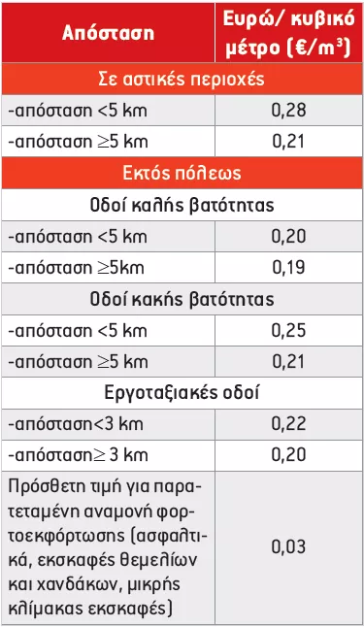
Υπολογιστικό πρόβλημα – Η επίδρασης της πυκνότητας στο κόστος μεταφοράς
Η Γενική Γραμματεία Υποδομών έχει νομοθετήσει τις διπλανές τιμές για την εκτίμηση του κόστους μεταφοράς υλικών που γίνονται στο πλαίσιο κατασκευής δημοσίων έργων. Συγκρίνετε το κόστος για τη μεταφορά 1t χαλκού (Cu), 1t αλουμινίου (Al) και 1t σιδήρου (Fe) από τις αποθήκες της εταιρίας σας στη Λαμία προς το εργοτάξιο του εν εξελίξει έργου κατασκευής του αυτοκινητοδρόμου Ε65. Η διαδρομή περιλαμβάνει κατά σειρά: 5.6 km εντός αστικής περιοχής, 55.0 km εκτός πόλεως σε οδό καλής βατότητας και 11.5 km σε εργοταξιακή οδό.
Δίνονται οι τιμές πυκνότητας: d_{Al}=2.70 g/cm³, d_{Cu}= 8.96 g/cm³, d_{Fe}= 7.87 g/cm³

Slide 20
Υπολογιστικό πρόβλημα – Η επίδρασης της πυκνότητας στο κόστος μεταφοράς
Αρχικά, μπορούμε να μαντέψουμε ποιο θα είναι ακριβότερο μόνο με τη διαίσθηση μας;
Απάντηση
Πυκνότητα είναι η ποσότητα μάζας ανά μονάδα όγκου. Συνεπώς, από τη στιγμή που έχουμε την ίδια τιμή μάζας (1t, αριθμητής σταθερός), το μεγαλύτερο όγκο θα καταλαμβάνει το μέταλλο με τη μικρότερη πυκνότητα. Εκτιμούμε ότι το αλουμίνιο θα έχει το μεγαλύτερο όγκο.
Επίλυση Άσκησης
1. Πρώτα εκτιμούμε το κόστος της μεταφοράς ανά m³, σύμφωνα με τα δεδομένα του διπλανού πίνακα:
(5.6km × 0.21 € × m⁻³ × km⁻¹) + (55.0km × 0.19 € × m⁻³ × km⁻¹) + (11.5km × 0.20 € × m⁻³ × km⁻¹) = = (1.176 + 10.45 + 2,3) € × m⁻³ = 13,926 € × m⁻³
2. Μετασχηματίζουμε τις μονάδες πυκνότητας που δίνονται για να σχετίζονται με τις μονάδες που χρησιμοποιούνται στον υπολογισμό, δηλαδή g/cm³
g/cm³ = g/(10⁻⁶ m³) = 10⁶ g/m³ = 10³ kg/m³ = 1 t/m³ ή 1 t × m⁻³

Slide 21
Υπολογιστικό πρόβλημα – Η επίδρασης της πυκνότητας στο κόστος μεταφοράς
Επίλυση (συνέχεια)
3. Αξιοποιούμε τη μαθηματική έκφραση της πυκνότητας, ώστε να υπολογίσουμε τον όγκο κάθε ποσότητας μετάλλου:
d = m/V <=> V = m/d
Οι όγκοι ανά τόνο του κάθε μετάλλου είναι οι ακόλουθοι:
V_{Al} = 1t / (2.70 t × m⁻³ )= 0.37 m³
V_{Cu} = 1t / (8.96 t × m⁻³ )= 0.11 m³
V_{Fe} = 1t / (7.87 t × m⁻³ )= 0.13 m³
Η αρχική μας εκτίμηση ότι το Al θα καταλάμβανε το μεγαλύτερο όγκο εξαιτίας της μικρότερης τιμής πυκνότητας επιβεβαιώθηκε.
4. Υπολογισμός τελικού κόστους από συνδυασμό των τιμών όγκου (υπολογισμός 3) και της τιμής του κόστους μεταφοράς (υπολογισμός 1):
Κόστος Μεταφοράς Al = 0.37 m³ × 13,926 € × m⁻³ = 5.15 €
Κόστος Μεταφοράς Cu = 0.11 m³ × 13,926 € × m⁻³ = 1.53 €
Κόστος Μεταφοράς Fe = 0.13 m³ × 13,926 € × m⁻³ = 1.81 €
Το κόστος μεταφοράς 1 t αλουμινίου είναι σχεδόν τριπλάσιο από το κόστος μεταφοράς 1 t Cu ή Fe.

Slide 22
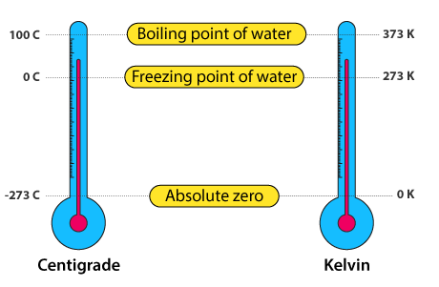

Θεμελιώδεις Έννοιες & Μεγέθη
Η Θερμοκρασία (Temperature), η φυσική ποσότητα που εκφράζει ποσοτικά πόσο θερμό ή ψυχρό είναι ένα αντικείμενο. Η μέτρηση της θερμοκρασίας γίνεται με όργανα που ονομάζονται θερμόμετρα (Thermometers).
3 κλίμακες θερμοκρασίας χρησιμοποιούνται συχνότερα: Kelvin, Celsius, Fahrenheit.
$$T=\left(t_{i} ℃+273.15 ℃\right)×\frac{K}{℃}$$
Το 0 της κλίμακας Celsius ορίζεται ως το σημείο πήξης (freezing point) του καθαρού H₂O. Συνεπώς, μετράμε αρνητικές τιμές σε αυτή την κλίμακα.
Το 0 της κλίμακας Kelvin είναι το απόλυτο μηδέν, η χαμηλότερη θερμοκρασία που μπορεί να υπάρξει στο σύμπαν. Δε μετράμε αρνητικές τιμές σε αυτή την κλίμακα.

Slide 23
Άτομα, Μόρια, Ιόντα
02

Slide 24
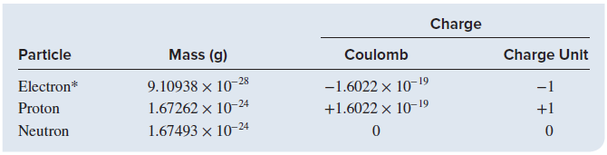
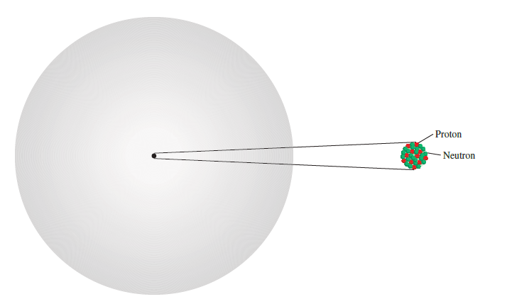
Άτομο και Υποατομικά Σωματίδια
Άτομο (atom), είναι η βασική μονάδα ενός στοιχείου που μπορεί να συμμετέχει σε μια χημική δράση (παραδοσιακός ορισμός).
Τα άτομα όλων των στοιχείων αποτελούνται από 3 υποατομικά σωματίδια (subatomic particles): το πρωτόνιο (proton), το νετρόνιο (neutron) και το ηλεκτρόνιο (electron).
Notes:
Η λέξη πρωτόνιο προέρχεται από την ελληνική λέξη "πρῶτον" (σε πρώτη θέση, πριν απ' όλα) και το όνομα δόθηκε στον πυρήνα του υδρογόνου από τον Ernest Rutherford το 1920. Τα προηγούμενα χρόνια, ο Rutherford είχε ανακαλύψει ότι ο πυρήνας του υδρογόνου (γνωστό ήδη από τότε ότι είναι ο ελαφρύτερος πυρήνας), μπορούσε να εξαχθεί από τους πυρήνες αζώτου μετά από ατομικές συγκρούσεις. Τα πρωτόνια ήταν επομένως υποψήφια για να είναι το θεμελιώδες ή στοιχειώδες σωματίδιο, και ως εκ τούτου δομικό στοιχείο αζώτου και όλων των άλλων βαρύτερων ατομικών πυρήνων.
Το 1838, ο Βρετανός φυσικός φιλόσοφος Richard Laming υπέθεσε για πρώτη φορά την έννοια της αδιαίρετης (βασικής) ποσότητας ηλεκτρικού φορτίου για να εξηγήσει τις χημικές ιδιότητες των ατόμων. Ο Ιρλανδός φυσικός George Johnstone Stoney ονόμασε αυτό το φορτίο "ηλεκτρόνιο" το 1891 και ο J. J. Thomson και η ομάδα βρετανών φυσικών του το αναγνώρισαν ως σωματίδιο το 1897 κατά τη διάρκεια του διάσημου πειράματος με τον καθοδικό σωλήνα.
Neutron = Like the proton but neutral.

Slide 25
Υπολογιστικό Πρόβλημα: Κατανόηση Ατομικών Αποστάσεων
Η διάμετρος του πυρήνα του ατόμου του υδρογόνου είναι 2.40 × 10⁻¹⁵ m και η απόσταση του μοναδικού ηλεκτρονίου από τον πυρήνα (ακτίνα Bohr) είναι 5.29 × 10⁻¹¹ m. Αν ο πυρήνας είχε το μέγεθος μιας μπάλα του μπάσκετ που προσομοιάζει σφαίρα διαμέτρου 24cm, τότε ποια θα ήταν η απόσταση του κοντινότερου ηλεκτρονίου από αυτή;
Notes:
Από τη διάμετρο του πυρήνα και τη διάμετρο της μπάλας υπολογίζουμε το συντελεστή μεγέθυνσης
24×10⁻²/2.40×10⁻¹⁵=10¹⁴
Η απόσταση πρέπει να μεγεθυνθεί κατά την ίδια κλίμακα: 5.29× 10⁻¹¹ m × 10¹⁴ = 5.29 ×10³m ή 5.29 km.

Slide 26
Υπολογιστικό Πρόβλημα: Κατανόηση Ατομικών Αποστάσεων
Υπόθεση: Πρόκειται για ένα πρόβλημα αλλαγής κλίμακας, στην προκειμένη περίπτωση, ένα πρόβλημα μεγέθυνσης.
Στρατηγική: Θα αξιοποιήσουμε την κλίμακα μεγέθυνσης που μας δίνεται για τον πυρήνα του ατόμου υδρογόνου (2.40 × 10⁻¹⁵ m → 24 cm) και θα την εφαρμόσουμε για τον υπολογισμός της απόστασης.
Επίλυση Άσκησης
1. Από τη διάμετρο του πυρήνα και τη διάμετρο της μπάλας υπολογίζουμε το συντελεστή μεγέθυνσης:
Συντελεστής Μεγέθυνσης =
24.0 cm / 2.40 × 10⁻¹⁵ m = (24.0 × 10⁻² m) / (2.40 × 10⁻¹⁵ m) = (24.0/2.40) × (10⁻² × 10¹⁵) = 10 × 10¹³ = 10¹⁴
2. Μεγεθύνουμε την απόσταση της ακτίνας Bohr ως προς τον ίδιο συντελεστή:
(5.29 × 10⁻¹¹ m) × 10¹⁴ = 5.29 × 10³ m ή 5.29 km
Αν προσομοιάσουμε τον πυρήνα του ατόμου του H με μια μπάλα μπάσκετ διαμέτρου 24cm, το πλησιέστερο ηλεκτρόνιο θα βρίσκεται σε απόσταση 5.29km μακριά και, παρόλ’ αυτά, θα αισθάνεται την ελκτική δύναμη του πυρήνα!!
Notes:
24×10⁻²/2.40×10⁻¹⁵=10¹⁴
Η απόσταση πρέπει να μεγεθυνθεί κατά την ίδια κλίμακα: 5.29× 10⁻¹¹ m × 10¹⁴ = 5.29 ×10³m ή 5.29 km.

Slide 27
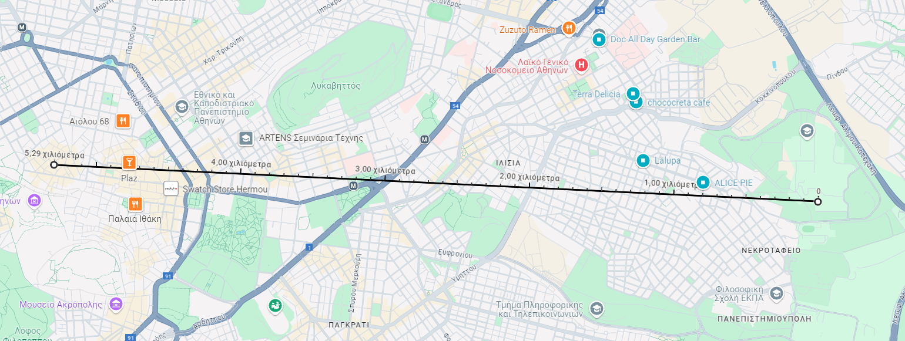
Υπολογιστικό Πρόβλημα: Κατανόηση Ατομικών Αποστάσεων

Slide 28
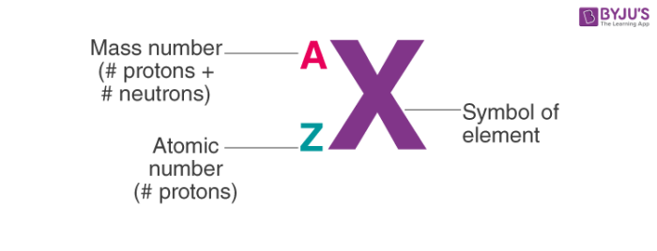
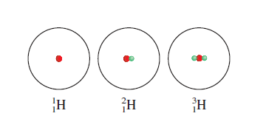
Ατομικός & Μαζικός Αριθμός
Ένας τρόπος ταυτοποίησης των στοιχείων είναι μέσω του αριθμού των πρωτονίων του πυρήνα τους (που είναι ίσος με τον αριθμό των ηλεκτρονίων).
Ατομικός Αριθμός (Z) (atomic number), είναι ο αριθμός των πρωτονίων που υπάρχουν στον πυρήνα ενός ατόμου. Μαζικός αριθμός (Α) (mass number), είναι το άθροισμα των πρωτονίων και των νετρονίων στον πυρήνα ενός ατόμου..
Τα άτομα ενός στοιχείου έχουν πάντα τον ίδιο ατομικό αριθμό αλλά μπορούν αν έχουν διαφορετικό μαζικό αριθμό. Τα άτομα του ίδιου στοιχείου που έχουν διαφορετικό μαζικό αριθμό ονομάζονται ισότοπα (isotopes). Η ύπαρξη ισοτόπων οφείλεται σε διαφορετικό αριθμό νετρονίων που υπάρχουν στον πυρήνα.

Slide 29
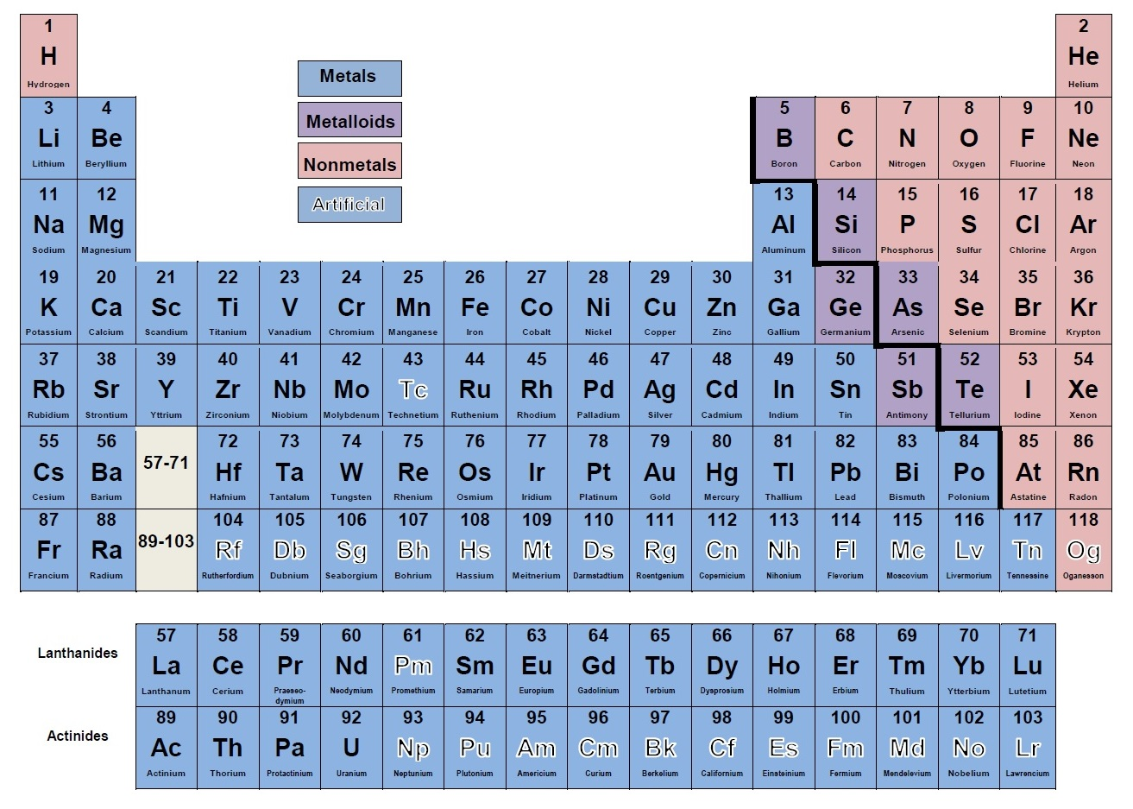
1 | 2 | 3 | 4 | 5 | 6 | 7 | 8 | 9 | 10 | 11 | 12 | 13 | 14 | 15 | 16 | 17 | 18
1
2
3
4
5
6
7
Ομάδες ή Οικογένειες
(Groups)
Περίοδοι
(Periods)
Notes:
Από τα 118 στοιχεία που υπάρχουν, στη φύση απαντώνται τα 90.
Από αυτά τα 66 είναι μέταλλα.
Τα συνθετικά στοιχεία που είναι 28 έχουν πολύ μικρό χρόνο ημι-ζωής και έχουμε καταφέρει να παράξουμε απειροέλαχιστες ποσότητες. Αν όμως μπορούσαμε να τα μελετήσουμε όλα πλην ενός θα είχαν και αυτά μεταλλικό χαρακτήρα.

Slide 30
Μόρια και Ιόντα
Με εξαίρεση τα Ευγενή Αέρια (He, Ne, Ar, Kr, Xe και Rn) που μπορούν να εμφανιστούν στη φύση σε ατομική κατάσταση (μονοατομικά αέρια), τα υπόλοιπα στοιχεία δεν εμφανίζονται υπό συνήθεις συνθήκες σαν αυτόνομα άτομα αλλά με τη μορφή μορίων ή ιόντων.
Μόριο (Molecule), είναι ένα συσσωμάτωμα τουλάχιστον δύο ατόμων σε συγκεκριμένη διάταξη που συγκρατούνται από χημικές δυνάμεις, που ονομάζονται και χημικοί δεσμοί (chemical bonds).
Τα άτομα ενός μορίου μπορεί να είναι άτομα του ίδιου στοιχείου (πχ. H₂ ή Cl₂) ή διαφορετικών στοιχείων συνδεδεμένων με σταθερή αναλογία (χημική ένωση – chemical compound). Τα μόρια είναι εξ ορισμού ηλεκτρικά ουδέτερα (electrical neutrality).
Ένα ιόν (ion) είναι ένα άτομο ή μια ομάδα ατόμων που φέρει θετικό ή αρνητικό φορτίο. Ένα ιόν αποκτά ηλεκτρικό φορτίο μόνο μέσω πρόσληψης ή απομάκρυνσης ηλεκτρονίων.
Η απώλεια ηλεκτρονίων από ένα ουδέτερο άτομο ή ομάδα ατόμων έχει ως αποτέλεσμα τη δημιουργία κατιόντος (κατιόν, cation). Αντίστοιχα, η πρόσληψη ηλεκτρονίων έχει ως αποτέλεσμα τη δημιουργία ανιόντος (ανιόν, anion).
Notes:
Τα κατιόντα έχουν θετικό ή αρνητικό φορτίο; Τα ανιόντα;

Slide 31
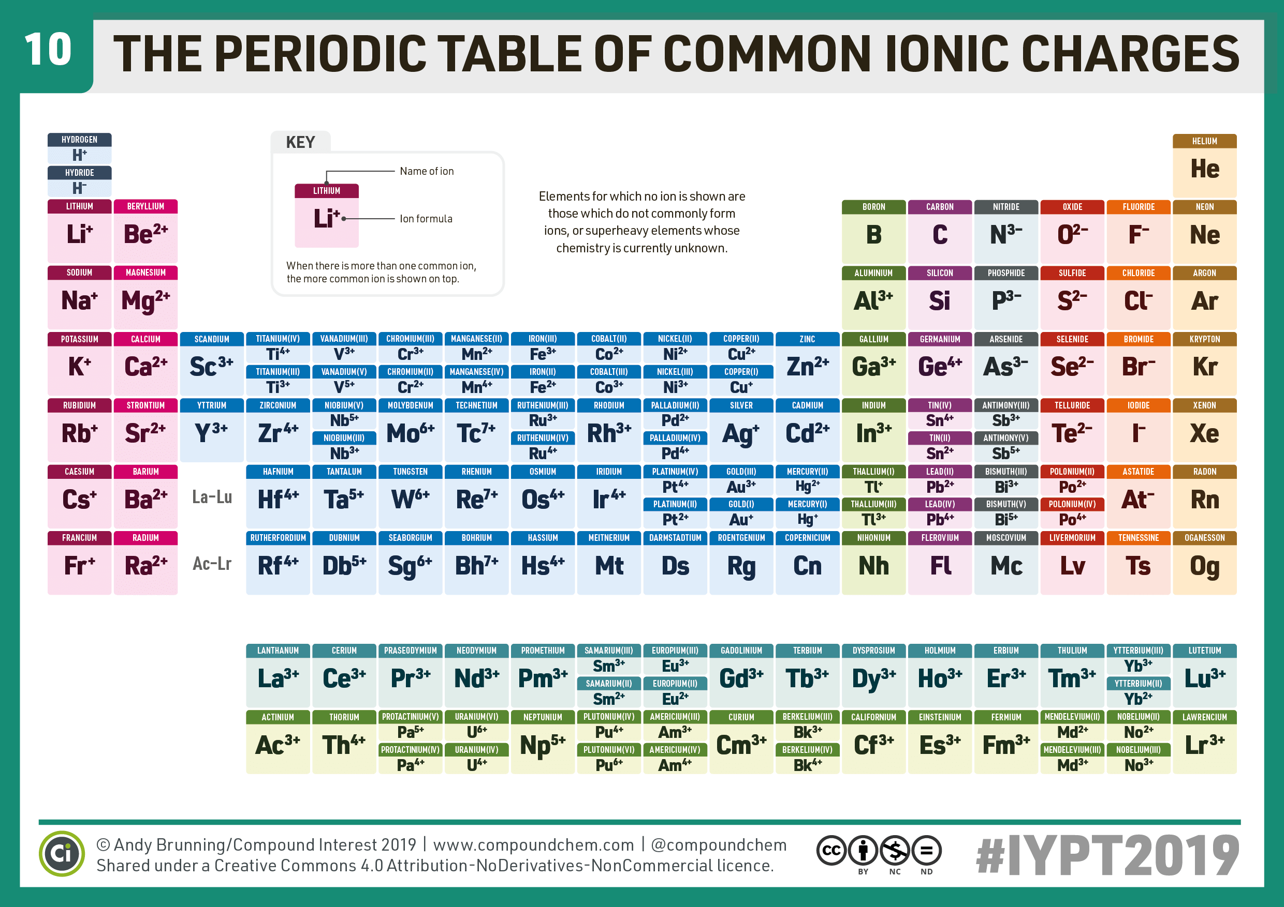
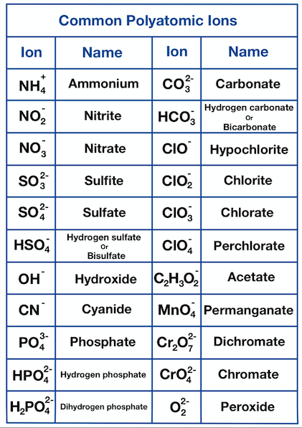

Slide 32
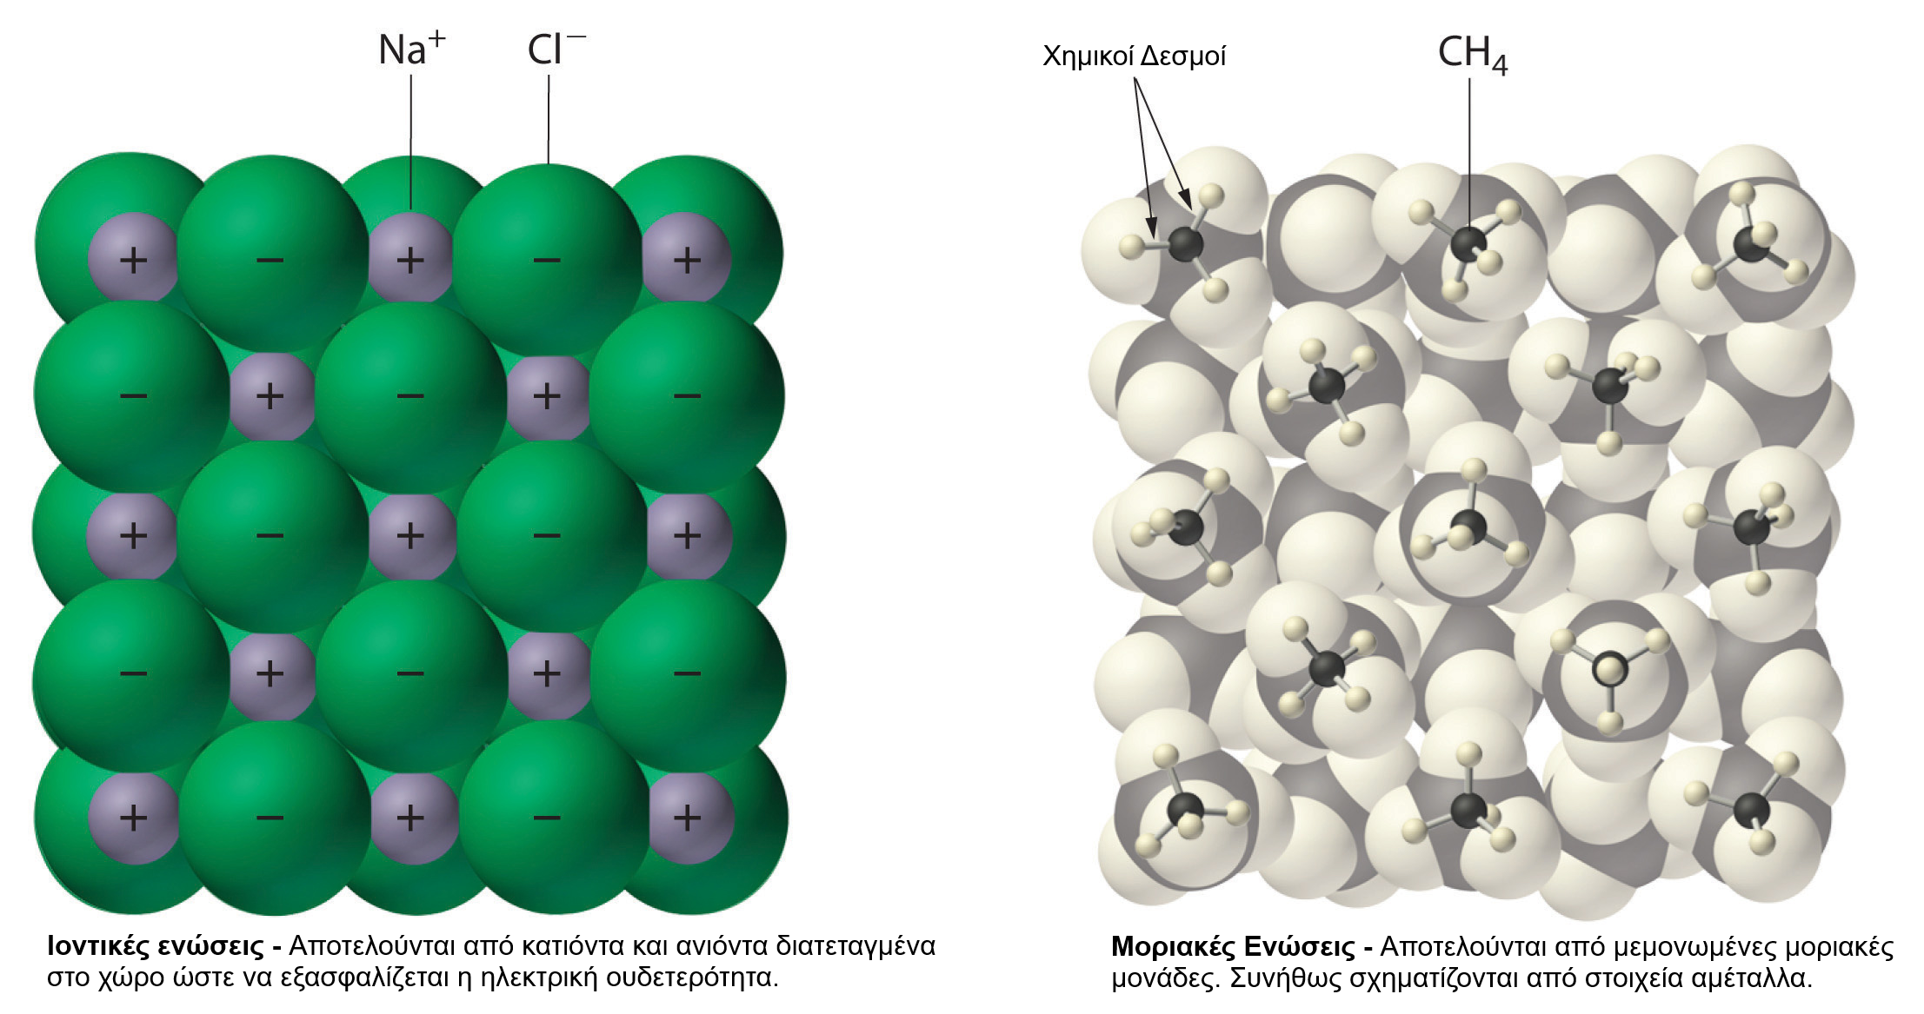
Τύποι και Ενώσεις
Στη χημεία χρησιμοποιούνται χημικοί τύποι (chemical formulas) για να εκφραστεί η σύσταση (στοιχεία και αναλογία τους) των χημικών ενώσεων. Πιο ειδικά, ο μοριακός τύπος (molecular formula) δείχνει τον ακριβή αριθμό των ατόμων κάθε στοιχείου στην ελάχιστη μονάδα μιας ουσίας.
Δύο ευρείες κατηγορίες χημικών ενώσεων είναι οι ιοντικές ενώσεις (ionic compounds) και οι μοριακές ενώσεις (molecular compounds).

